Slide 1


PLANNING DE PUBLICATIONS
LA PASTA OU RIEN – MARS 2025

Slide 2
Semaine 1

Slide 3

Bon mois de Ramadan
Date
Samedi 01er Février 2025
Support
Facebook, LinkedIn
Contenu
Texte de publication : 🌙✨ Ramadan Kareem !
Le jeûne se termine chaque soir avec des repas savoureux et réconfortants. Et si ce soir, on mettait nos spaghettis à l’honneur ? 😋
Un plat léger, nourrissant et délicieux pour bien recharger les énergies !
🥄 Bon appétit et bon mois de Ramadan à tous !
Texte sur le visuel :
Type de contenu : Image

Slide 4
Semaine 2

Slide 5
Monday Motivation Food (Fun)
Date
Lundi 03 Mars 2025
Support
Facebook
Contenu
Texte de publication : En ce mois de paix et de partage, prenons le temps de savourer ensemble ce qui compte vraiment : des moments gourmands et chaleureux ! 🍝💛
Nos spaghettis sont là pour rassembler, réconforter et faire sourire. Qui invite qui à dîner ce soir ? 😉👇
Texte sur le visuel : Partager un plat, c’est partager du bonheur ! 🍝✨
Type de contenu : Image

Slide 6
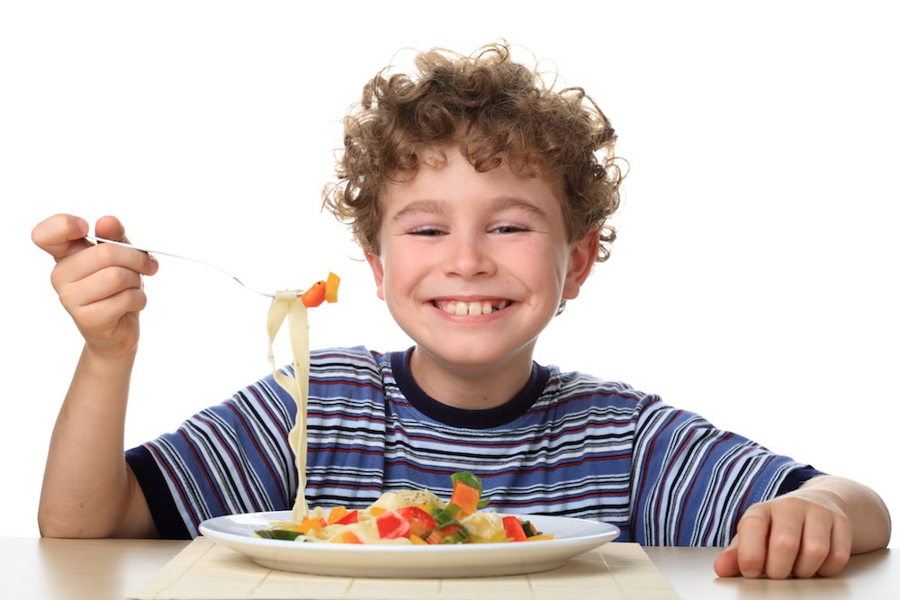
Post Produits
Date
Mardi 04 Mars 2025
Support
Facebook
Contenu
Texte de publication : La tête que tu fais lorsque ta mère te sert un bon plat de pates et le plus gros morceau de viande.
Texte sur le visuel : Un moment de pur régal

Slide 7
Astuce de la semaine
Date
Jeudi 06 Mars 2025
Support
Facebook
Contenu
Texte de publication / Visuel : Savez-vous que pour éplucher les gousses d’ails facilement, il suffit de les plonger quelques secondes dans de l’eau chaude, puis dans de l’eau glacée. Ainsi La peau se détache comme par magie ! ✨
Essayez et partagez vos résultats avec nous en commentaires.

Slide 8

A Table
Date
Vendredi 07 Mars 2025
Support
Facebook
Contenu
Texte de publication : Les erreurs à éviter à table
Regardez notre courte vidéo pour découvrir les erreurs de comportement courant lors des repas et comment les éviter pour un dîner parfait.
Type de contenu : Story ( Nous allons rajouter des images dans la vidéo )

Slide 9
Journée Internationale des Droits des Femmes
Date
Samedi 08 Mars 2025
Support
Facebook
Contenu
Texte de publication : Journée Internationale des Droits des Femmes : Féminité, force et saveurs ! 🌍✨
Aujourd’hui, nous célébrons les femmes qui, chaque jour, nourrissent le monde avec amour, persévérance et talent. 💪🏾
Dans nos cuisines, nos familles, nos entreprises et partout ailleurs, elles sont le pilier du changement et de l’innovation. Chez Panzani Cameroun, nous nous engageons à valoriser leur rôle et à soutenir leurs ambitions, un plat à la fois. 🍝
À toutes les femmes : continuez à briller, à créer et à inspirer ! ✨
Texte sur le visuel : Journée Internationale des Droits des Femmes
Des fils de pâtes aux fils de l’Histoire, les femmes tissent le monde de demain.
Date de contenus : Image

Slide 10
Le débat du dimanche (Fun)
Date
Dimanche 09 Mars 2025
Support
Facebook
Contenu
Texte de publication : On dépose ça ici et on lit les commentaires
Texte sur le visuel : Quand tu as trop faim, tu manges dans la marmite ou dans le plat ?
Type de contenus : Image

Slide 11
Semaine 3

Slide 12
Monday Motivation Food (Fun)
Date
Lundi 10 Mars 2025
Support
Facebook
Contenu
Texte de publication : 💬 Question du lundi : Quoi de mieux qu’un bon plat de spaghettis pour renforcer les liens et semer la bonne humeur ? 😋
Faites preuve de générosité en cuisinant un bon repas pour vos proches ! Qui veut une assiette ? 🍝👇
Texte sur le visuel : La paix commence toujours autour d’un bon plat !
Type de contenu : Image

Slide 13
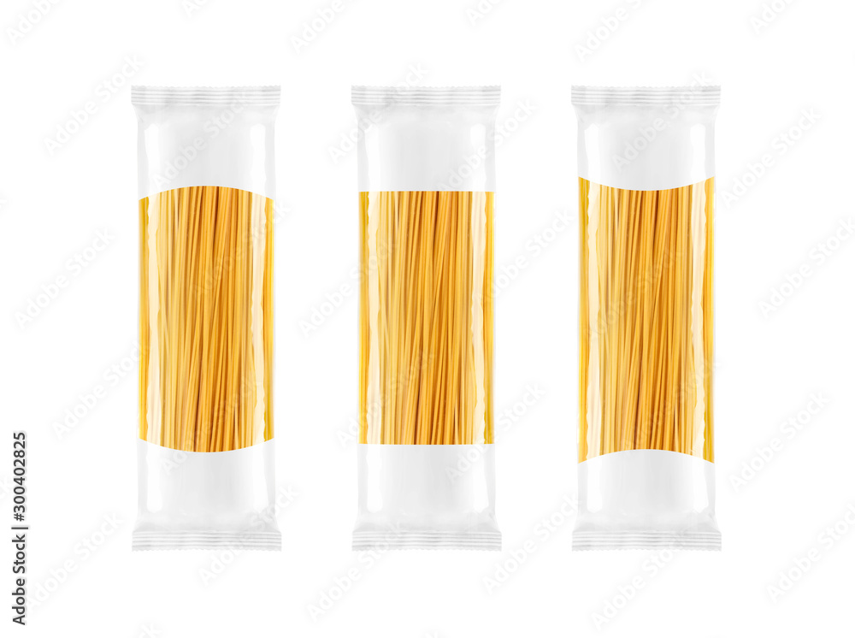
Post Produits
Date
Mardi 11 Mars 2025
Support
Facebook
Contenu
Texte de publication / Visuel : Observe bien et donne la bonne réponse en commentaire. Quelles marques de spaghettis se cache sous cette image ?
Type de contenu : Image floutée ( Barka, Salaka, Pasta First, Pasta Premium )

Slide 14
Astuce de la semaine
Date
Jeudi 13 Mars 2025
Support
Facebook
Contenu
Texte de publication / visuel : Comment éviter que vos pâtes collent ?
Ajoutez une cuillère d'huile à l'eau de cuisson ou mélangez régulièrement pour des pâtes qui se détachent parfaitement.

Slide 15
A Table
Date
Vendredi 14 Mars 2025
Support
Facebook
Contenu
Texte de publication : 📌 Les erreurs courantes à table 🍝🚫
"On ne parle pas la bouche pleine"… Ok, on le sait ! Mais saviez-vous que poser ses coudes sur la table ou tourner son assiette dans tous les sens peut être mal vu ? Découvrez d’autres erreurs à éviter pour un repas impeccable !
Type de contenu : Story
Voici quelques autres erreurs courantes à table à éviter pour que vos repas soient parfaitement impeccables :
Utiliser son téléphone à table : C'est souvent considéré comme impoli et peut donner l'impression que vous n'êtes pas intéressé par la compagnie.
Commencer à manger avant que tout le monde soit servi : Attendre que tous les convives aient leur assiette montre du respect pour les autres.
Mâcher bruyamment : Cela peut être désagréable pour les autres, essayez de mâcher doucement et discrètement.
Parler trop fort : Maintenir un volume de voix modéré permet de garder une ambiance agréable.
Essuyer ses mains sur la nappe : Utilisez toujours une serviette pour éviter de tacher la nappe.

Slide 16
Le débat du dimanche (Fun)
Date
Dimanche 16 Mars 2025
Support
Facebook
Contenu
Texte de publication : Avez-vous la bonne réponse ?
Texte sur le Visuel : On m’achète pour manger mais on ne me mange jamais. Qui suis-je ?
Réponse : Le plat

Slide 17
Semaine 4

Slide 18
Monday Motivation Food (Fun)
Date
Lundi 17 Mars 2025
Support
Facebook
Contenu
Texte de publication : Ne sous-estimez jamais le pouvoir d’une assiette de spaghettis… Elle rapproche les cœurs, calme les esprits et fait danser les papilles ! 😋
Ajoutez une pincée d’amour et une bonne dose de partage à votre recette du jour ! 🍽️
Texte sur le visuel : Un repas cuisiné avec amour, c’est déjà un cadeau 🎁
Type de contenu : Image

Slide 19
Post Produits
Date
Mardi 18 Février 2025
Support
Facebook
Contenu
Texte de publication / visuel : VRAI OU FAUX ? Faut – il rincer les pâtes après cuisson ?
Réponse : FAUX en général (Les pâtes ne doivent jamais, jamais être rincées pour un plat chaud. L’amidon dans l’eau est ce qui aide la sauce à adhérer à vos pâtes)

Slide 20
Astuce de la semaine
Date
Jeudi 20 Mars 2025
Support
Facebook
Contenu
Texte de publication / Visuel : Astuces pour conserver ses spaghettis cuits
🍝 Trop de pâtes après le repas ? Pas de panique !
✅ Versez un filet d’huile d’olive dessus et conservez-les au frigo dans un récipient hermétique. Pour les réchauffer, ajoutez un peu d’eau ou de sauce et c’est reparti ! 🚀
Type de contenu : Animatique
Scénario : Visuel 1 Une dame en face de sa marmite de pâtes encore plein et le point d’interrogation sur la tête de la dame se demandant comment elle fait pour les conserver ?
Visuel 2 Montrer comment la dame verse de l’huile
Visuel 3 Action de mettre la marmite dans le frigo
Visuel 4

Slide 21
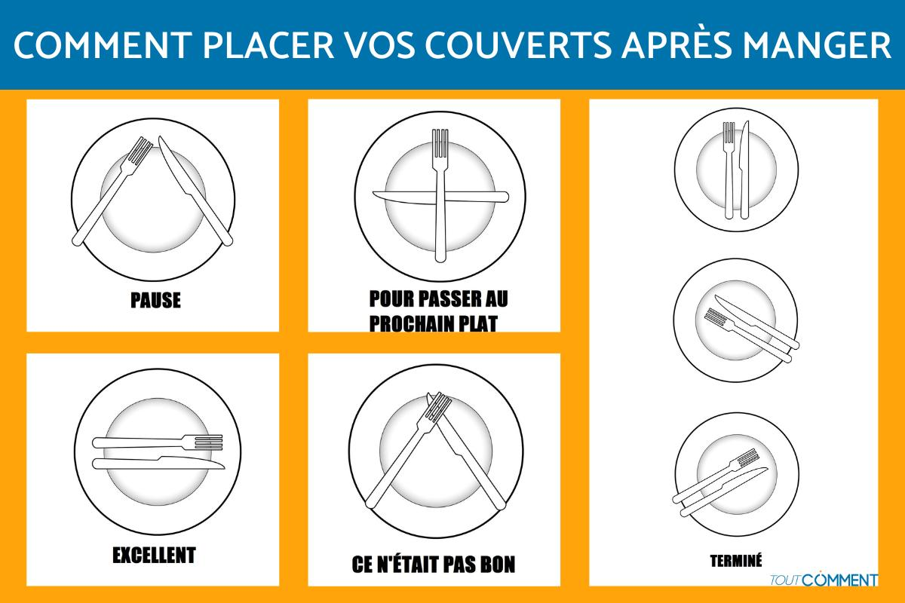
A Table
Date
Vendredi 21 Mars 2025
Support
Facebook
Contenu
Texte de publication : Le langage secret des couverts 🍴🔍
"Si je pose ma fourchette en X, ça veut dire quoi déjà ? 🤔"
Les couverts parlent ! Découvrez ce que leur position signifie pour le serveur et comment bien les disposer en fin de repas.
Type de contenu : Story
Fourchette et couteau en X : Cela indique que vous n'avez pas fini votre repas et que vous faites une pause.
Fourchette et couteau parallèles à 11 heures et 5 heures (ou 4 heures et 8 heures) : Cette disposition signifie que vous avez terminé votre repas.
Fourchette et couteau posés horizontalement sur l'assiette : Cela peut indiquer que vous êtes prêt pour le plat suivant.
Couverts posés en diagonale vers la droite : Cela peut signifier que vous êtes satisfait de votre repas.

Slide 22
Le débat du dimanche (Fun)
Date
Dimanche 23 Mars 2025
Support
Facebook
Contenu
Texte de publication / Visuel : Quels ingrédients ne manquent jamais dans vos repas ?
Réponses diverses : Rondelles, Poivre blanc, sel …

Slide 23
Semaine 5

Slide 24
Monday Motivation Food (Fun)
Date
Lundi 24 Mars 2025
Support
Facebook
Contenu
Texte de publication : Un plat de spaghettis bien garni, c’est comme la vie : plus on partage, plus c’est savoureux ! 🍝💛
Que cette semaine soit remplie de générosité et de moments à déguster en famille ou entre amis ! ✨
Texte sur le visuel : Les meilleures recettes sont celles que l'on partage avec amour
Type de contenu : Image

Slide 25
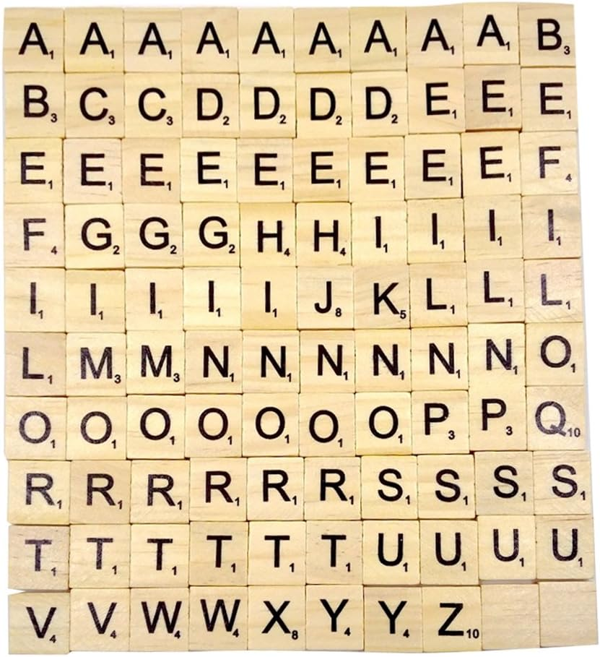
Post Produits
Date
Mardi 26 Mars2025
Support
Facebook
Contenu
Texte de publication / Visuel : Cherchez le mot !!!
Trouvez le mot scrabble de spaghettis à travers ce puzzle
Réponse : PANZANI

Slide 26
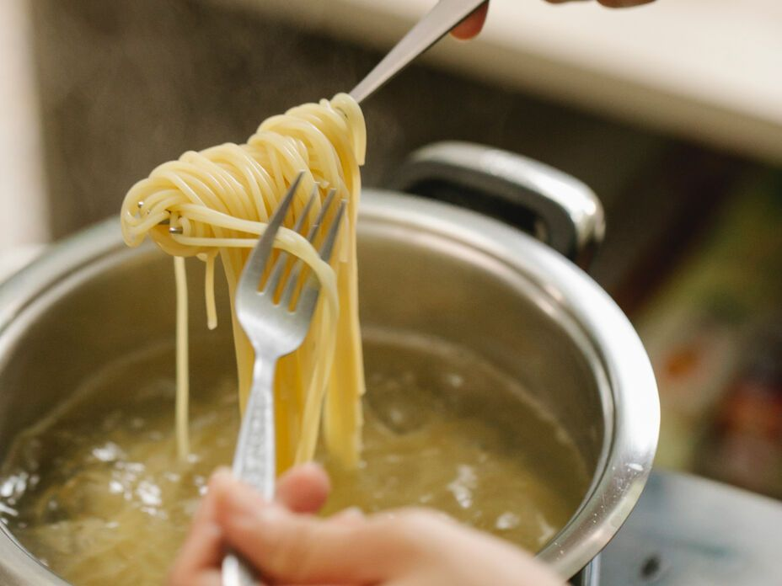
Astuce de la semaine
Date
Jeudi 27 Mars 2025
Support
Facebook
Contenu
Texte de publication / visuel : La cuisson parfaite des spaghettis, même sans montre
⏳ Pas de minuteur sous la main ? Testez la cuisson "al dente" en croquant un spaghetti : il doit être tendre avec un léger cœur ferme.
PS : Trouver un personnage qui goute les spaghettis en pleine cuisson

Slide 27
A Table
Date
Vendredi 28 Mars 2025
Support
Facebook
Contenu
Texte de publication / Visuel : Et si ce vendredi on inverse les rôles?
Défi : "Montre-nous ton dressage de table" 📷

Slide 28
Le débat du dimanche (Fun)
Date
Dimanche 30 Mars 2025
Support
Facebook
Contenu
Texte de publication / Visuel : A qui le gésier est-il souvent réservé lors d’un repas en famille ?

Slide 29
Monday Motivation Food (Fun)
Date
Lundi 31 Mars 2025
Support
Facebook
Contenu
Texte de publication : Pourquoi manger seul quand on peut savourer un bon plat de spaghettis à plusieurs ? 😍🍝
Cette semaine, offrons un repas, un sourire et beaucoup d’amour ! 💕
Texte sur le visuel : Le secret d’un plat parfait ? Une pincée de générosité et une grande dose de partage
Type de contenu : Image

Slide 30

Merci.
PLANNING DE PUBLICATIONS MARS 2025
LA PASTA OU RIEN

